Slide 1
Votre appréciation de la 1ère édition de Réno Export (Montréal, 30 novembre - 1er décembre 2017)
jeudi 14 décembre 2017

Slide 2
15
Total des réponses
Date de création: lundi 4 décembre 2017
Réponses complètes: 15

Slide 3
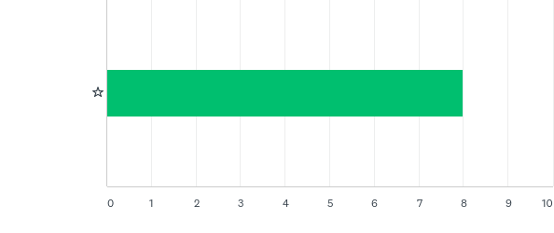
Q1: Atelier Tirer avantage des opportunités du commerce électronique interentreprises (jeudi PM)
Réponses obtenues : 11 Question(s) ignorée(s) : 4

Slide 4
Q1: Atelier Tirer avantage des opportunités du commerce électronique interentreprises (jeudi PM)
Réponses obtenues : 11 Question(s) ignorée(s) : 4

Slide 5
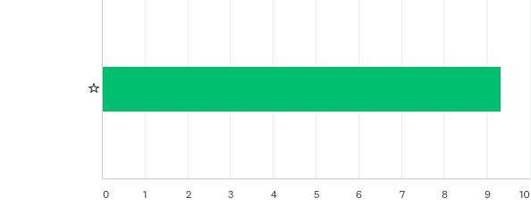
Q2: Animateur : André Gagné
Réponses obtenues : 11 Question(s) ignorée(s) : 4

Slide 6
Q2: Animateur : André Gagné
Réponses obtenues : 11 Question(s) ignorée(s) : 4

Slide 7
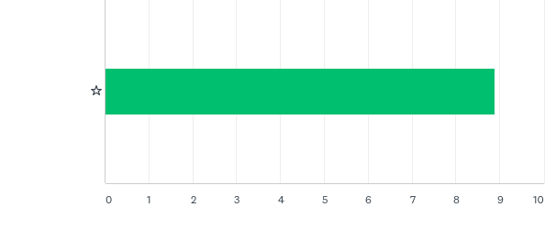
Q3: Atelier Réussir à vendre aux chaînes de détail par stratégie plus que par hasard (jeudi PM)
Réponses obtenues : 15 Question(s) ignorée(s) : 0

Slide 8
Q3: Atelier Réussir à vendre aux chaînes de détail par stratégie plus que par hasard (jeudi PM)
Réponses obtenues : 15 Question(s) ignorée(s) : 0

Slide 9
Q4: Animateur : André R. Aura
Réponses obtenues : 14 Question(s) ignorée(s) : 1

Slide 10
Q4: Animateur : André R. Aura
Réponses obtenues : 14 Question(s) ignorée(s) : 1

Slide 11
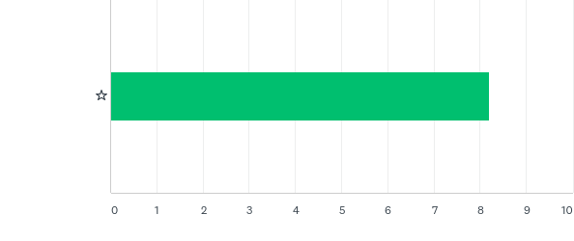
Q5: COCKTAIL DÎNATOIRE : Repas et boissons
Réponses obtenues : 15 Question(s) ignorée(s) : 0

Slide 12
Q5: COCKTAIL DÎNATOIRE : Repas et boissons
Réponses obtenues : 15 Question(s) ignorée(s) : 0

Slide 13
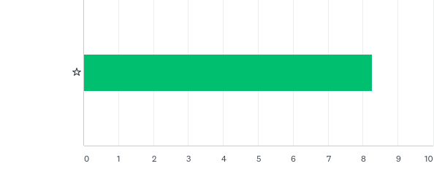
Q6: COCKTAIL DÎNATOIRE : Discours et cérémonie
Réponses obtenues : 15 Question(s) ignorée(s) : 0

Slide 14
Q6: COCKTAIL DÎNATOIRE : Discours et cérémonie
Réponses obtenues : 15 Question(s) ignorée(s) : 0

Slide 15
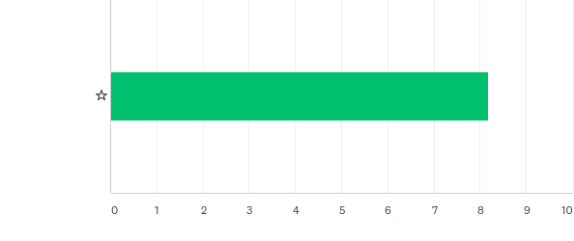
Q7: Conférence : UNE CHAÎNE DE VALEUR MONDIALE : L’OPTION QUI MONTE (vendredi AM)
Réponses obtenues : 12 Question(s) ignorée(s) : 3

Slide 16
Q7: Conférence : UNE CHAÎNE DE VALEUR MONDIALE : L’OPTION QUI MONTE (vendredi AM)
Réponses obtenues : 12 Question(s) ignorée(s) : 3

Slide 17
Q8: Présentatrice : Laura Carlucci
Réponses obtenues : 12 Question(s) ignorée(s) : 3

Slide 18
Q8: Présentatrice : Laura Carlucci
Réponses obtenues : 12 Question(s) ignorée(s) : 3

Slide 19
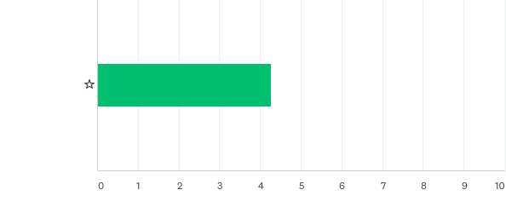
Q9: LES MARCHÉS DÉCORTIQUÉS DES GRANDES RÉGIONS DU CANADA (vendredi AM)
Réponses obtenues : 11 Question(s) ignorée(s) : 4

Slide 20
Q9: LES MARCHÉS DÉCORTIQUÉS DES GRANDES RÉGIONS DU CANADA (vendredi AM)
Réponses obtenues : 11 Question(s) ignorée(s) : 4

Slide 21
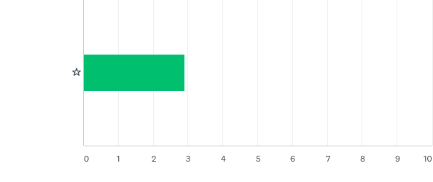
Q10: Présentateur : Joe Hornyak
Réponses obtenues : 11 Question(s) ignorée(s) : 4

Slide 22
Q10: Présentateur : Joe Hornyak
Réponses obtenues : 11 Question(s) ignorée(s) : 4

Slide 23
Q11: LE CHOIX DU BON TRANSITAIRE (vendredi am)
Réponses obtenues : 8 Question(s) ignorée(s) : 7

Slide 24
Q11: LE CHOIX DU BON TRANSITAIRE (vendredi am)
Réponses obtenues : 8 Question(s) ignorée(s) : 7

Slide 25
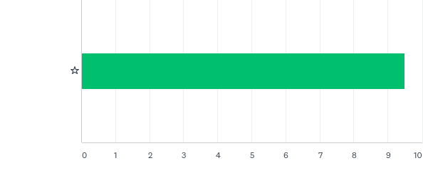
Q12: Présentateur : Sylvain Pelchat
Réponses obtenues : 8 Question(s) ignorée(s) : 7

Slide 26
Q12: Présentateur : Sylvain Pelchat
Réponses obtenues : 8 Question(s) ignorée(s) : 7

Slide 27
Q13: L'ASIE ET L’OCÉANIE AVEC L'ARRIVÉE DU PARTENARIAT TRANS-PACIFIQUE (vendredi AM)
Réponses obtenues : 10 Question(s) ignorée(s) : 5

Slide 28
Q13: L'ASIE ET L’OCÉANIE AVEC L'ARRIVÉE DU PARTENARIAT TRANS-PACIFIQUE (vendredi AM)
Réponses obtenues : 10 Question(s) ignorée(s) : 5

Slide 29
Q14: Présentateur : Dr. Zhan Su
Réponses obtenues : 10 Question(s) ignorée(s) : 5

Slide 30
Q14: Présentateur : Dr. Zhan Su
Réponses obtenues : 10 Question(s) ignorée(s) : 5

Slide 31
Q15: LES OBLIGATIONS ET RESPONSABILITÉS ENTRE VENDEURS ET ACHETEURS (vendredi AM)
Réponses obtenues : 7 Question(s) ignorée(s) : 8

Slide 32
Q15: LES OBLIGATIONS ET RESPONSABILITÉS ENTRE VENDEURS ET ACHETEURS (vendredi AM)
Réponses obtenues : 7 Question(s) ignorée(s) : 8

Slide 33
Q16: Présentateur : Christian Sivière
Réponses obtenues : 7 Question(s) ignorée(s) : 8

Slide 34
Q16: Présentateur : Christian Sivière
Réponses obtenues : 7 Question(s) ignorée(s) : 8

Slide 35
Q17: LES MARCHÉS DE L'AMÉRIQUE LATINE (vendredi AM)
Réponses obtenues : 10 Question(s) ignorée(s) : 5

Slide 36
Q17: LES MARCHÉS DE L'AMÉRIQUE LATINE (vendredi AM)
Réponses obtenues : 10 Question(s) ignorée(s) : 5

Slide 37
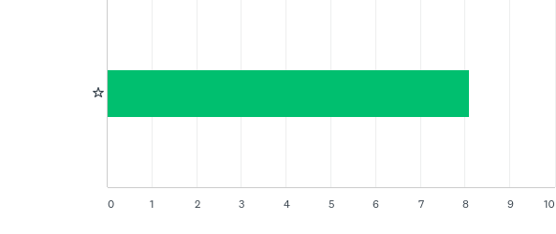
Q18: Présentateur : Victor Davila Sanchez
Réponses obtenues : 10 Question(s) ignorée(s) : 5

Slide 38
Q18: Présentateur : Victor Davila Sanchez
Réponses obtenues : 10 Question(s) ignorée(s) : 5

Slide 39
Q19: LES RUDIMENTS DU CRÉDIT DOCUMENTAIRE (vendredi AM)
Réponses obtenues : 7 Question(s) ignorée(s) : 8

Slide 40
Q19: LES RUDIMENTS DU CRÉDIT DOCUMENTAIRE (vendredi AM)
Réponses obtenues : 7 Question(s) ignorée(s) : 8

Slide 41
Q20: Présentateur : Christian Sivière
Réponses obtenues : 7 Question(s) ignorée(s) : 8

Slide 42
Q20: Présentateur : Christian Sivière
Réponses obtenues : 7 Question(s) ignorée(s) : 8

Slide 43
Q21: CONFÉRENCE : FÉBRILITÉ DANS LES RELATIONS COMMERCIALES CANADA/QUÉBEC/ÉTATS-UNIS (vendredi midi)
Réponses obtenues : 14 Question(s) ignorée(s) : 1

Slide 44
Q21: CONFÉRENCE : FÉBRILITÉ DANS LES RELATIONS COMMERCIALES CANADA/QUÉBEC/ÉTATS-UNIS (vendredi midi)
Réponses obtenues : 14 Question(s) ignorée(s) : 1

Slide 45
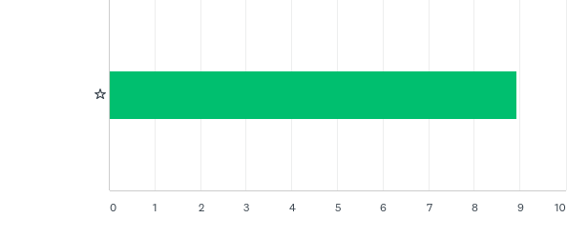
Q22: Présentateur : John Parisella
Réponses obtenues : 14 Question(s) ignorée(s) : 1

Slide 46
Q22: Présentateur : John Parisella
Réponses obtenues : 14 Question(s) ignorée(s) : 1

Slide 47
Q23: LES DISTINCTIONS RÉGIONALES AUX ÉTATS-UNIS ET LEURS JOUEURS DOMINANTS (vendredi PM)
Réponses obtenues : 13 Question(s) ignorée(s) : 2

Slide 48
Q23: LES DISTINCTIONS RÉGIONALES AUX ÉTATS-UNIS ET LEURS JOUEURS DOMINANTS (vendredi PM)
Réponses obtenues : 13 Question(s) ignorée(s) : 2

Slide 49
Q24: Présentateur : Ken Clark
Réponses obtenues : 13 Question(s) ignorée(s) : 2

Slide 50
Q24: Présentateur : Ken Clark
Réponses obtenues : 13 Question(s) ignorée(s) : 2

Slide 51
Q25: Votre appréciation du site, les chambres et le personnel de l’hôtel
Réponses obtenues : 12 Question(s) ignorée(s) : 3

Slide 52
Q25: Votre appréciation du site, les chambres et le personnel de l’hôtel
Réponses obtenues : 12 Question(s) ignorée(s) : 3

Slide 53
Q27: Notre équipe
Réponses obtenues : 15 Question(s) ignorée(s) : 0

Slide 54
Q27: Notre équipe
Réponses obtenues : 15 Question(s) ignorée(s) : 0

